Slide 1
A memória története
Készítette: Tóth Benjamin
Felkészítő: Utassy Andrea

Slide 2
Az elektronikus digitális számítógép műveleti memóriája
(memóriaegysége) adattárakból (tárolókból) áll. Minden adattár címezhetőmemóriaelemekből (rekeszekből) tevődik össze, itt raktározódik el a program, a számok, a műveletek részeredményei. Az házi számítógépek(PC) elterjedésével a szó szervezésű számítógépek helyét a byte szervezésű számítógépek vették át. Egy-egy memóriaelem 1-8 byte hosszúságú is lehet. A memóriahely jelölésére szolgáló sorszámot nevezzük címnek. Megkülönböztetünk operatív tárat (memória) és külső adattárokat.

Slide 3
Az operatív tár
Az operatív tár (a munkarekeszek) közvetlen kapcsolatban van az aritmetikai egységgel és a vezérlőegységgel (CPU). Az operatív tárt a múlt század hatvanas éveiben ferritgyűrűkből készítették és mátrixszerűen kötötték egymással össze. A számítástechnika őskorában, a ferrit gyűrős memória magas ára miatt kevés munkarekesszel rendelkező számítógépeknél, kiegészítő operatív tárolóknakmágnesdobokat is alkalmaztak. Tartós tárolásra, nagy adatmennyiség esetén mágneslemezt vagy mágnesszalagot használtak, amelyek kiegészítő tárolóként többnyire kívülről csatlakoztak a számítógéphez. Napjainkban az operatív tár félvezető elemekből épül fel.

Slide 4
Memóriák osztályozásának szempontjai
Több szempontból lehet a számítógép memóriáját osztályozni:
elsődleges, másodlagos, vagy harmadlagos tároló.
maradandó vagy nem maradandó tároló.
csak olvasható (ROM) vagy írható és olvasható is (EPROM), (EEPROM).
tetszőleges(RAM) vagy soros hozzáférésű.
blokk vagy fájl hozzáférésű.
a közvetítő közeg alapján: félvezető, optikai, mágneses.

Slide 5
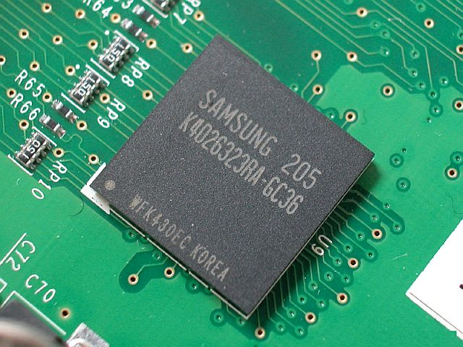
Memóriakártya

Slide 6
Memóriák fontossága használatuk szerint
Hagyományosan az elsődleges memória a processzor által aktívan használt, igen gyors elérésű memória, amelyet a futó programok használnak. Legtöbbször ez nem maradandó tároló. Ezt a memóriát fő memóriának is lehet nevezni.
A másodlagos memória, háttértár olyan információk tárolására szolgál, amelyek elérésére hosszabb idő is megfelelő. A háttértárak általában lassabbak, mint az elsődleges memória és általában maradandó adathordozók.
A harmadlagos memória az adatok mentésére és archiválása szolgáló, rendszerint nagyon nagy kapacitással rendelkező, maradandó memóriák , nagy-kapacitású szalagos tárolóeszközök, (mágnesszalagos, vagy optikai tároló rendszerek).
A másodlagos és harmadlagos memóriák, háttértárak általában off-line tárak. Lehetőség van az adattárolók számítógépről történő leválasztására és alkalmasint fizikailag más elkülönített helyen történő tárolására. Ennek a biztonságos adattárolás és a katasztrófa védelem szempontjából van kiemelt jelentősége.

Slide 7
Adatmegőrzés szerint
Korábban megkülönböztettünk nem maradandó tárakat és maradandó tárakat.
A nem maradandó tárak (RAM)
tovább oszthatók statikus és dinamikus tárakra.
A statikus memóriában (SRAM) tárolt adat a tápfeszültség megszűnéséig marad meg. Az adatokat általában félvezető, flip-flop memóriában tárolják. Ciklusidejük megegyezik az elérési idejükkel. Energiatakarékos, gyors.
A dinamikus memória (DRAM) tartalmát meghatározott időközönként frissíteni kell mivel bizonyos idő után az adatok elvesznek. Ennek oka, hogy a benne található, sűrűn elhelyezett néhány piko Farad kapacitású kondenzátorok, melyek a memória elemi cellái, egy idő után kisülnek.

Slide 8
Tetszőleges vagy soros hozzáférésű memória
A tetszőleges hozzáférésű memória bármelyik részéhez hozzá lehet férni egy adott pillanatban. Jó példák erre a félvezető alapú tárak, a RAM és a mágneses lemezek, optikai tárolók. A soros memóriát minden esetben végig kell olvasni, a tartalomtól függetlenül. Leg tipikusabb soros adattároló a mágnes szalag de egyes régebbi flash memóriák is ilyen típusú adathordozók.
Blokk vagy fájl hozzáférésű memória
Lemezek esetében két fajta tárolás lehetséges:
blokk hozzáférés azt jelenti, hogy a lemez fel van osztva koncentrikus körökre, és ezen belül szektorokra, amelyek véletlen hozzáférést biztosítanak az operációs rendszer számára.
fájl hozzáférés esetében a lemez fájlokat és könyvtárakat (fájlrendszert) tartalmaz, erre lehet hivatkozni hozzáféréskor.

Slide 9
Fontosabb félvezető memóriatípusok
ROM (csak olvasható memória): Gyártó által beégetett adatot tartalmaz, amely nem módosítható.
PROM (programozható ROM): Olyan memória, amely egyszer írható, de a tartalom nem módosítható.
EPROM (törölhető PROM): Törölhető és többször újraírható; a memória törlését általában ibolyántúli fénnyel (UV), vagy röntgen–sugárral (RTG) végzik.
EEPROM (elektronikusan törölhető PROM): Elektromos feszültséggel törölhető és újraírható. Ilyenek például a Flash memóriák is.
EAROM (electrically alterable ROM, az EEPROM másik angol megnevezése)

Slide 10
Virtuális memória
A virtuális memória egy, az operációs rendszer vagy a számítógép hardvere által nyújtott szolgáltatás (legtöbbször a kettő szoros együttműködése), amit általában egy külső tárolóterület (merevlemez) igénybevételével, a futó program(ok) számára transzparens módon biztosítja, hogy a program végrehajtáskor a központi vagy operatív memória fizikai korlátai észrevétlenek legyenek.
Az operációs rendszer úgy szabadít fel operatív memóriát az éppen futó program számára, hogy a memóriában tárolt, de éppen nem használt blokkokat (lapokat) kiírja a külső tárolóra, amikor pedig ismét szükség van rájuk, visszaolvassa őket. Mivel a merevlemez sebessége töredéke a memória sebességének, nagyon sok múlik azon, hogy a virtuálismemória-kezelő milyen stratégiát alkalmaz az operatív memóriából kimozgatandó lapok kiválasztásakor.

Slide 11
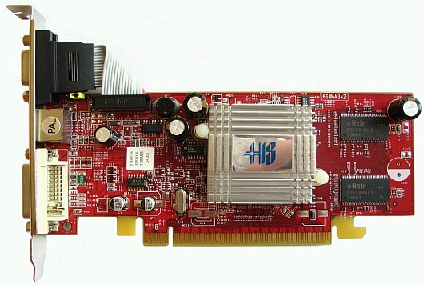
Virtuális memória

Slide 12
Virtuális memória
Történelmi háttér
A virtuális memóriakezelés előzménye az a memórialapozási technológia, amelyet az ismert hobbiszámítógépek is alkalmaznak, amikor a processzor által kezelhető címtartomány (tipikusan 64 KiB) kevés a fizikai memóriák eléréséhez. Szép példa az Enterprise 128: a címtartományt 4 db 16KiB-os keretre (A-D), a fizikai memóriát pedig max. 256 db ugyanekkoralapra bontották (0-255), és egy kiegészítő címfordító hardver segítségével gondoskodtak arról, hogy minden kerethez minden lap hozzárendelhető legyen, így a kezelhető teljes memória legfeljebb 4MiB lehetett.
A valódi virtuális memória első megjelenésekor (IBM OS/SVS) a folyamatok továbbra is közös címtartományban futottak, a virtuális memória jelentősége csak annyi volt, hogy a címtartomány a fizikai memóriaméretnél nagyobb lehetett.
A következő lépés (IBM OS/MVS) a folyamatok önálló címtartományba helyezése volt, ami lehetővé tette, hogy a programok fix címre töltődhessenek, illetve kizárta a folyamatok közötti véletlen vagy rosszhiszemű kölcsönhatásokat.

Slide 13
Flashmemória
A flashmemória egy nem felejtő, megmaradó ("non-volatile") típusú számítógépes adattároló technológia, mely elektronikusan törölhető és újraprogramozható.
A tároló eszköznek nincs szüksége tápfeszültségre ahhoz, hogy a benne tárolt információt megőrizze. Elsődlegesen memóriakártyákban, USB flash drive-okban (pl. pen drive) és SSD-kben azaz szilárdtest-meghajtókban használják őket.
A flashmemória az EEPROM egy speciális változata. A számítógépek alaplapján található ROMBIOS-t napjainkban legtöbbször már flashmemória tartalmazza. Ez lehetővé teszi a gyártóknak, hogy úgy változtassanak az alaplap képességein, hogy ehhez csak egy programot kell elérhetővé tenni a felhasználók számára az interneten, amellyel átprogramozzák a BIOS-ban tárolt programot. Az EEPROM-mal ellentétben ezt blokkonként törlik és programozzák. A blokkok több helyen helyezkedhetnek el. A korai flashekben az egész chipet egyszerre kellett törölni. A flashmemóriának sokkal kisebb a költsége, mint az EEPROM-nak, ezért meghatározó technológiává vált olyan helyeken, ahol megmaradó szilárdtest adattárolóra van szükség. Az alkalmazás példái a digitális audio-lejátszók (mp3-lejátszók), digitális kamerák, mobiltelefonok, különféle memóriakártyák. A flashmemóriát használják azUSB-csatolású pendrive-okban is, melyek az adatok általános tárolói és szállítói a számítógépek között. Valamelyest népszerűségre tettek szert a játékiparban is, ahol szintén gyakran használják őket az EEPROM-ok helyett, gyorsaságuk miatt.

Slide 14
A flashmemóriák típusai
NOR – párhuzamos adathozzáférés, közvetlenül futtatható benne program, viszonylag drága, viszonylag kisebb kapacitású.
NAND – soros adathozzáférés, nem futtatható benne közvetlenül program, olcsó, nagy kapacitású.

Slide 15
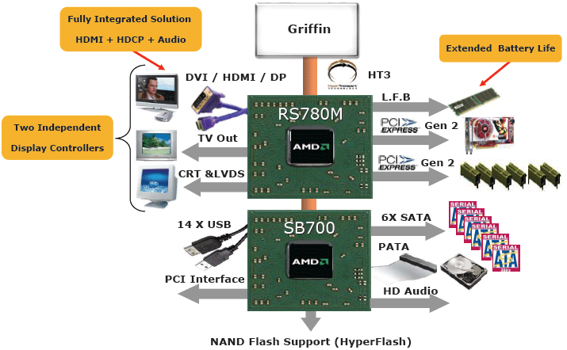
Flash memória

Slide 16
Memory Stick
A Memory Stick egy memóriakártya-formátum, amelyet a Sony vezetett be 1998 októberében.
Tipikusan hordozható eszközök adathordozójaként alkalmazzák. Alakja révén a kártya egyszerűen eltávolítható, és PC-hez csatlakoztatva a tárolt információ könnyen elérhető, feldolgozható. Előfordulása: digitális fényképezőgépek, MP3-lejátszók, PDA-k, PSP, mobiltelefonok stb.
A Sony hosszú ideig monopolhelyzetben volt a Memory Stick gyártásában, és mostanság is csak a SanDisk és a Lexar tartozik azon kevesek közé, akik engedélyt kaptak a gyártásához. Ezért aztán a hordozható eszközök, amelyek a Memory Stick kártyát használják, legtöbbször a Sony termékei. A Sony a formátumhoz való ragaszkodásának köszönhetően a Memory Stick messze túlélte legtöbb védett formátumú vetélytársát; élettartama csak a Compact Flash és Secure Digital kártyákéval vethető össze.

Slide 17
Források
http://hu.wikipedia.org/wiki/Mem%C3%B3riaegys%C3%A9g
http://hu.wikipedia.org/wiki/Memory_Stick
http://hu.wikipedia.org/wiki/Flashmem%C3%B3ria
http://hu.wikipedia.org/wiki/Virtu%C3%A1lis_mem%C3%B3ria
http://hu.wikipedia.org/wiki/CompactFlash

